Slide 1
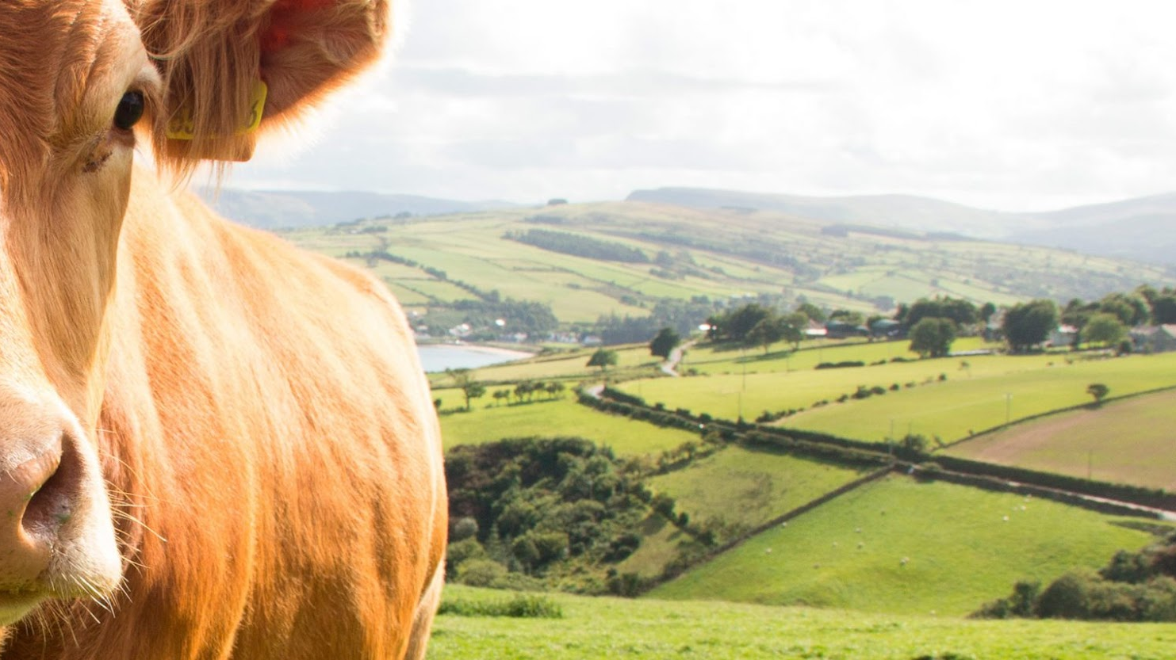

Usa el mismo título que usaron en el informe

Slide 2

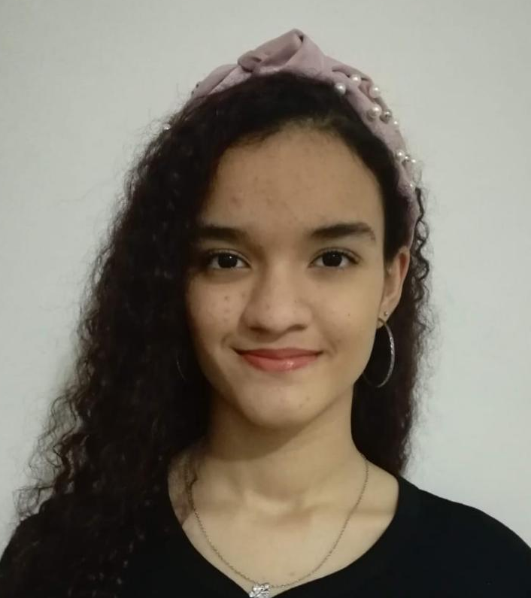
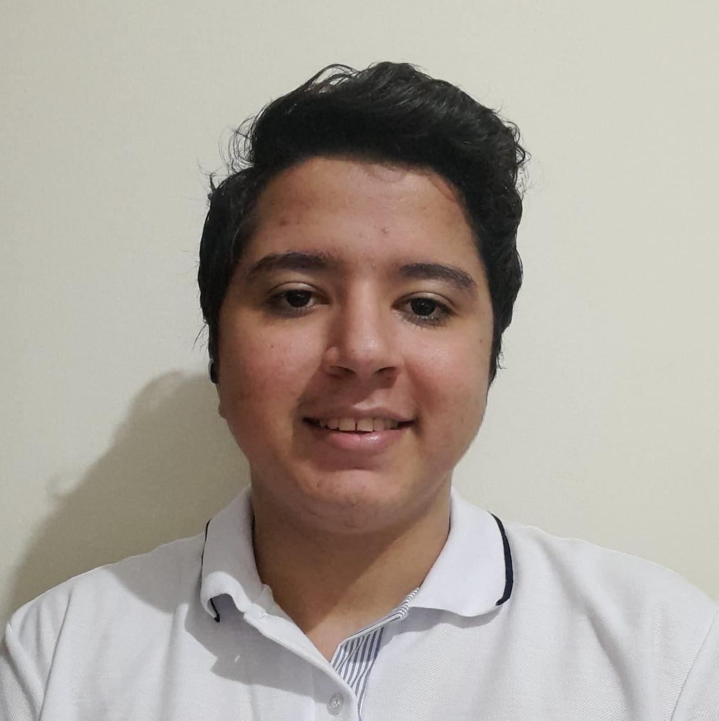
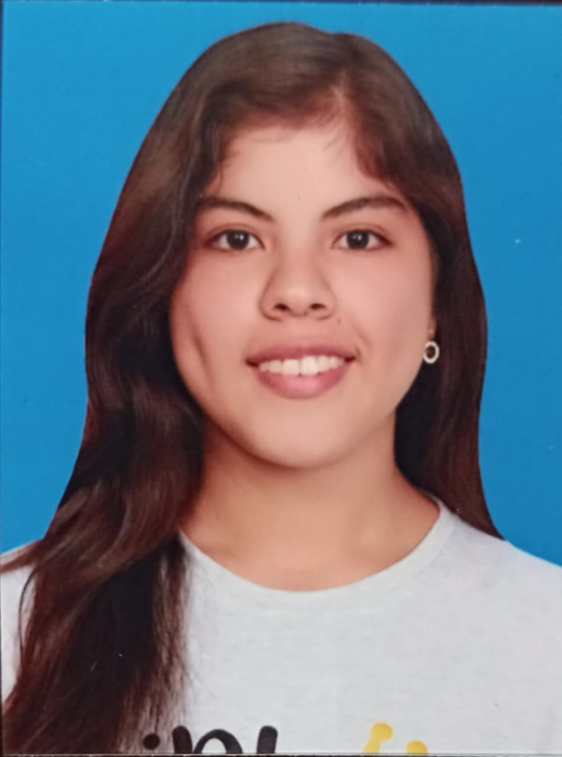

Presentación del equipo
Sara María Castrilón Ríos
Valeria Guerra Zapata
Angel David Martinez Doria
https://github.com/Angel2327/Proyecto_1-Estructuras_De_Datos

